Slide 1
水
受
热
以
后
薛家实验小学 孙昊

Slide 2
冰川融化

Slide 3
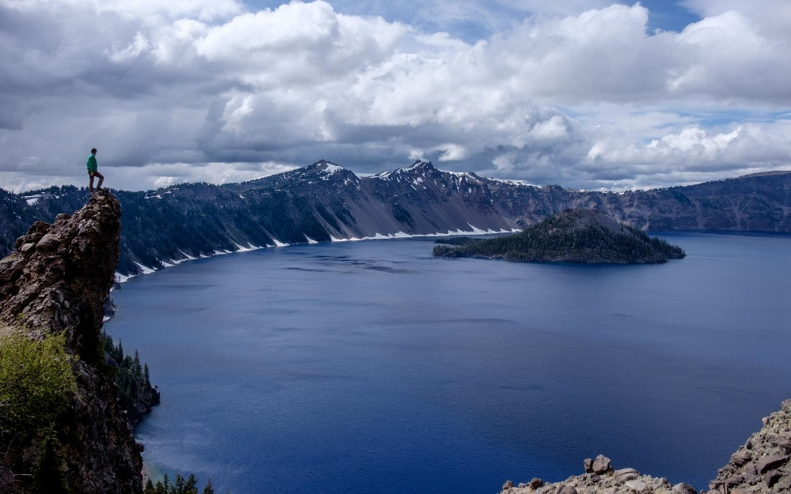
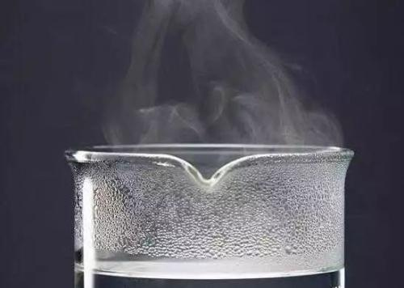
水、冰、水蒸气是同一种物质吗？它们有哪些相同和不同的地方？

Slide 4
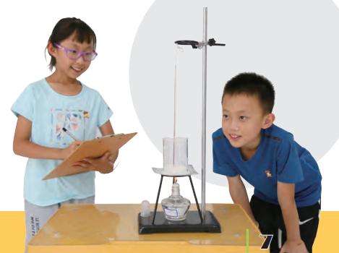
探究活动一：研究冰融化过程中温度变化情况
1.取少量冰，测量它的温度。
2.用酒精灯加热冰，每隔1分钟测一次温度， 直到烧杯中的水温达到10℃时为止。
3.将测得的数据记录下来。

Slide 6
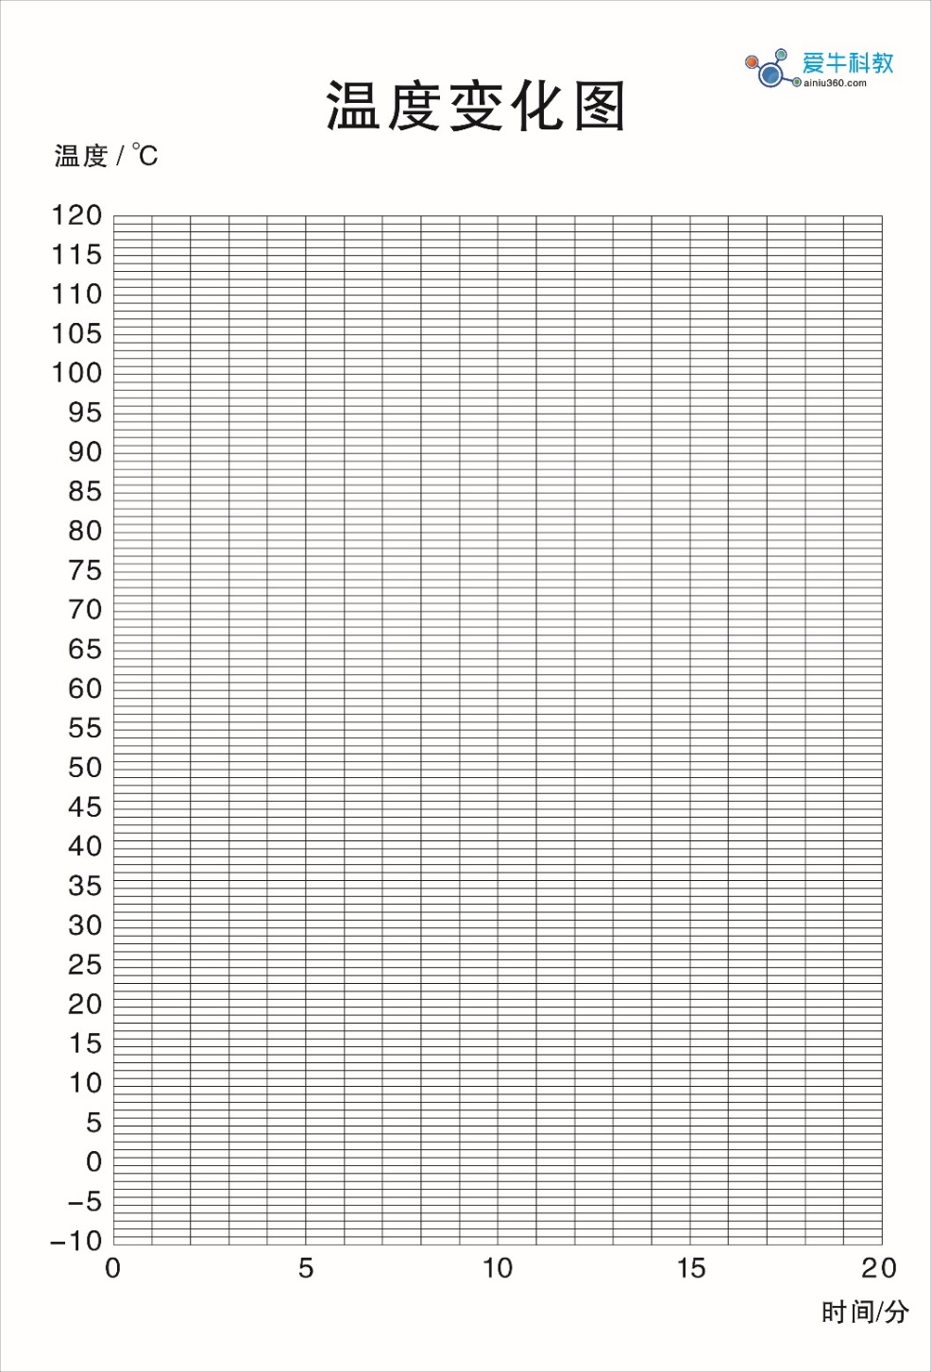
冰融化时的温度是多少？
冰融化前，温度是否持续上升？
冰融化过程中的温度是怎样变化的？
冰融化后，温度是怎样变化的？

Slide 7
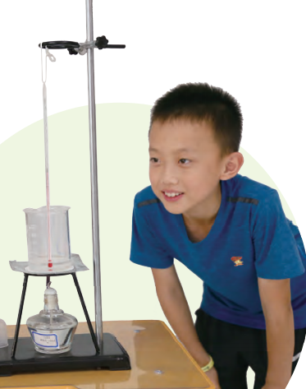
探究活动二：研究水沸腾前后温度和体积变化情况
1.加热前，记录烧杯中水面的位置。
2.用酒精灯继续加热烧杯中的水，每隔1分钟测一次水温，直到水沸腾。记录所测得的数据。
3.水沸腾后4分钟，停止加热，待水面平静后，观察、记录烧杯中水面的位置。

Slide 8
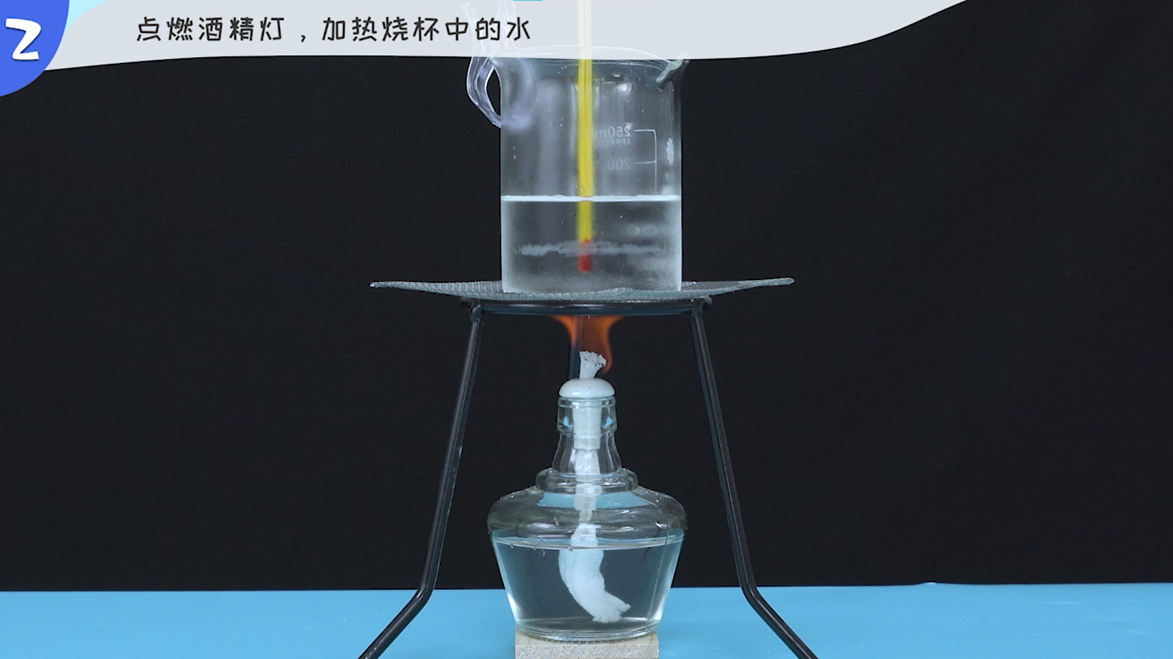

Slide 9
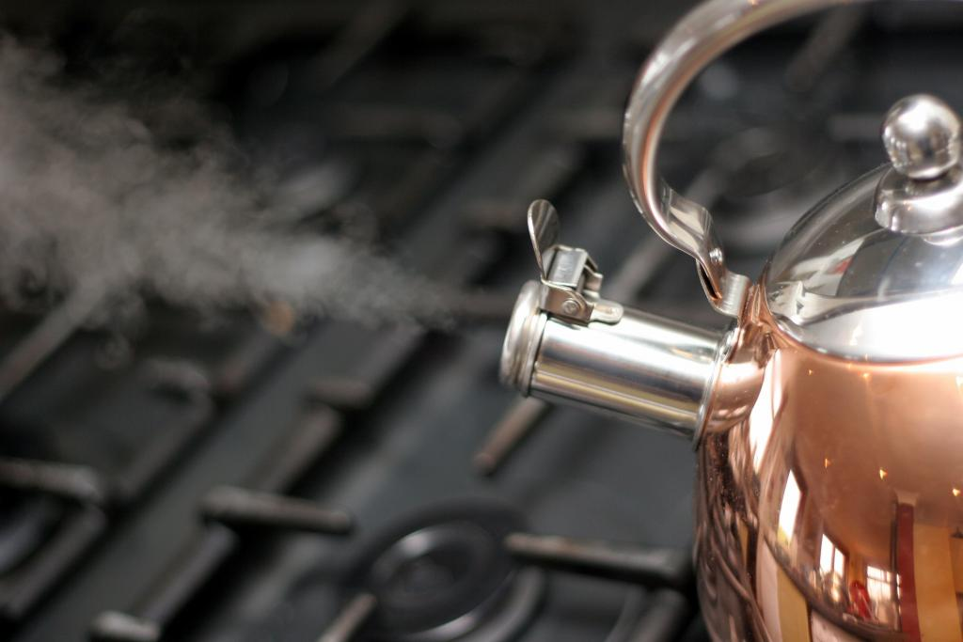
水烧开后会产生哪些现象？为什么？

Slide 10
回顾总结

